Slide 1
2021.09.25
学
习
周
报
报告人
邹振远

Slide 2
目录
CONTENT
1
周报主题
2
所学内容
3
请求指教
4
下周安排

Slide 3
1
周报主题

Slide 4
周报主题
Python的学习
主要途径：廖雪峰的Python编程语言视频及电子书
Python是一门相对简单的语言，适合于初学者，相对容易上手。是学习自然语言处理的基础。

Slide 5
2
所学内容

Slide 6
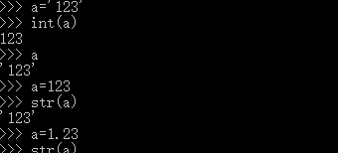
变量、类型转换
11变量用来存储数据，程序用来处理数据
2类型：整数（int）、浮点数（str）、字符串、BOOL类型（true、False）、空值（None）
3数据类型的转换：字符串转换为整数类型（必须兼容）、整形转换字符串、字符串转浮点类型。

Slide 7
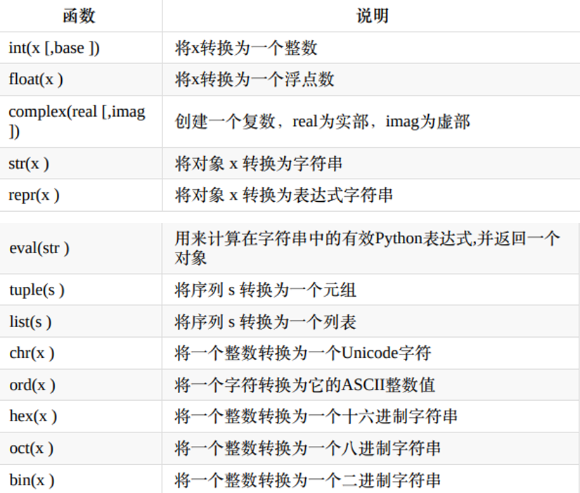
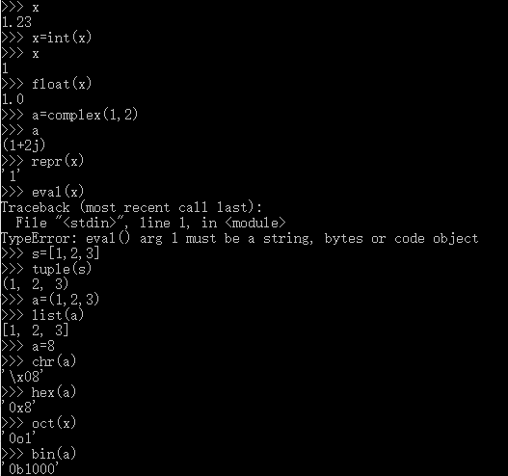
函数

Slide 8
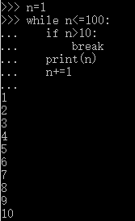
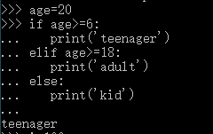
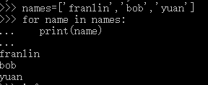
判断和循环语句
if <条件>：
<执行>
elif <条件>：
<执行>：
………
Else：
<执行>
For循环（遍历）
for x in ….(每个元素代入x中)
在循环语句中关键字break continue，前者提前结束循环，后者跳过本次循环。
while 条件：
条件1，执行1
条件2，执行2
………

Slide 9
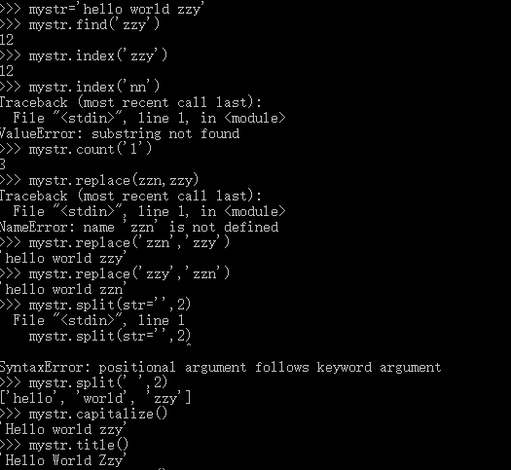
字符串常用操作
1.Find、index
mystr.find(str,start=0,end=len(mystr)):用来检查str是否包含在mystr中。而index查错会报异常，
2.count查看字符串出现的次数。
3. replace：字符串替换
mystr.replace(str1,str2, mystr.count(str1))
4.split:分隔
5.capitalize:第一个字符大写myste.capitalize()
6.Title：将单词第一个字母大写
7.startswith:检测字符串的开头。
8.endswith:检查字符串以什么结束，mystr.endswith(obj)
9.lower :大写转换小写
10.upper：小写字母转换大写
11.ljust: 返回一个原字符串左对齐，
12.rjust:字符串右对齐
13．center:居中
14.lstrip删除左边的空白符
15.rstrip删除末尾的空白符
16.strip 删除字符两端空白符
17.rfind：类似find函数，从右边查找

Slide 10
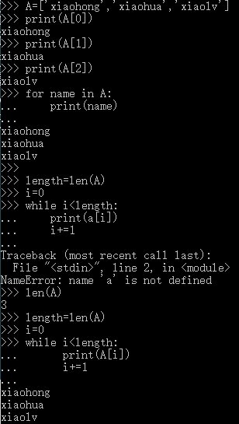
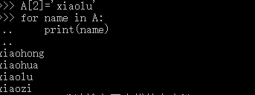
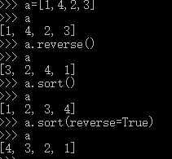
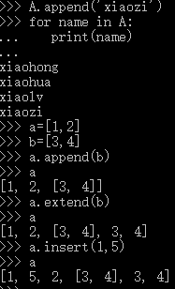
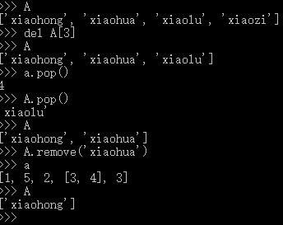
列表应用
列表：
Python列表list,可以随时添加删除元素
for 、while循环：遍历循环列表
len（）列表长度（最后一个元素是len（）-1）
添加元素（append、extend、inseat）
append行列表添加元素。extend 将另一个集合元素逐一添加列表中。Inseat（index，object）指定index前插入元素object。
修改元素：通过下标确定修改元素。
查找元素：in、not in
删除元素：del：根据下表进行删除、pop：删除最后一个元素、remove：根据元素的值进行删除。
排序：sort将list按特定顺序重新排列（默认由小到大），参数reverse=true可为倒序（大到小）reverse方法是为list逆置。

Slide 11
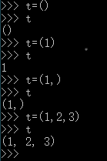
元组（tuple）
一经初始化就不能修改。只有一个元素的tuple定义时必须加逗号。其他和list类似。

Slide 12
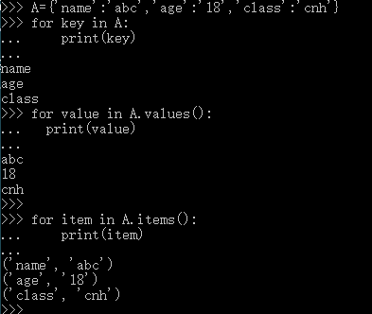
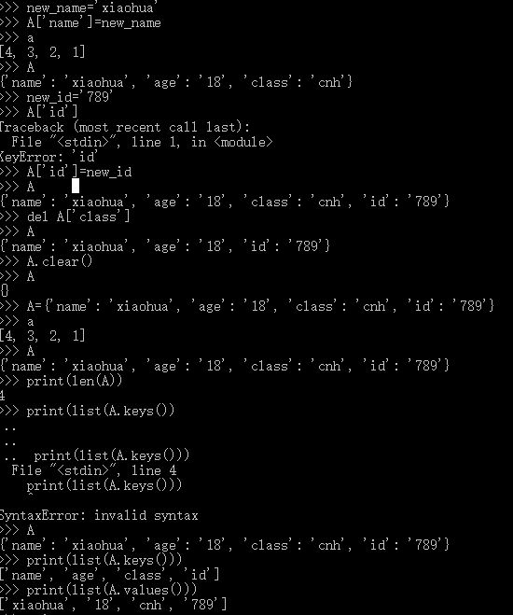
字典（dict）
字典（dict又称map）使用键-值（key-value）存储，具有极快的查找速度。
字典遍历(遍历key和value)：for …in…. for key\value in …。
遍历字典的项： for item in.items():
字典的常规操作：1，修改元素 2.添加元素 3.删除元素(del、clear) 4,键对个数（len()）5.keys返回一个字典所有key的列表，6.valus返回字典中所有list 7.items返回所有键值。8．has_key:检查key是否在字典中。

Slide 13
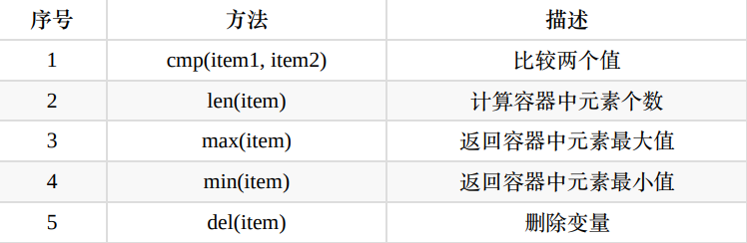
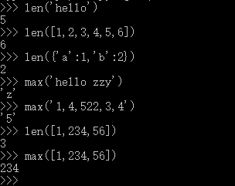
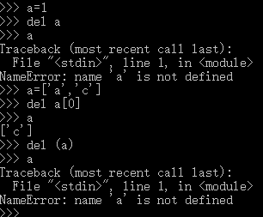
内置函数

Slide 14
3
请求指教

Slide 15
请求指教
关于计算机方面，我有很多都需要向同门请教，我现在在计算机领域内算是小白。以往只看过C语言和数据结构，也只是粗略的看过。既然是考计算机方面的研究生，我就想好好学它，我想以后我会经常向师兄姐们取经，希望师兄姐多多指教。

Slide 16
论文综述
01
我们这个专业基础是哪些？我想补全基础，师兄姐们可以推荐一些易懂的书或视频。
02
Python学习怎样才会灵活应用，怎样才有实践的机会？
03
研究生学习，怎么样学习才能高效？

Slide 17
4
下周安排

Slide 18
下周安排
学习
学习
过一遍数学知识。学习深度学习数学。
学习Python语言，尽力做到能够运用。
学习
看一篇英文文献。

Slide 19
2021.09.25
谢
谢
聆
听
报告人
邹振远

